Slide 1
Feat el portugal
Castilla y León

Slide 2
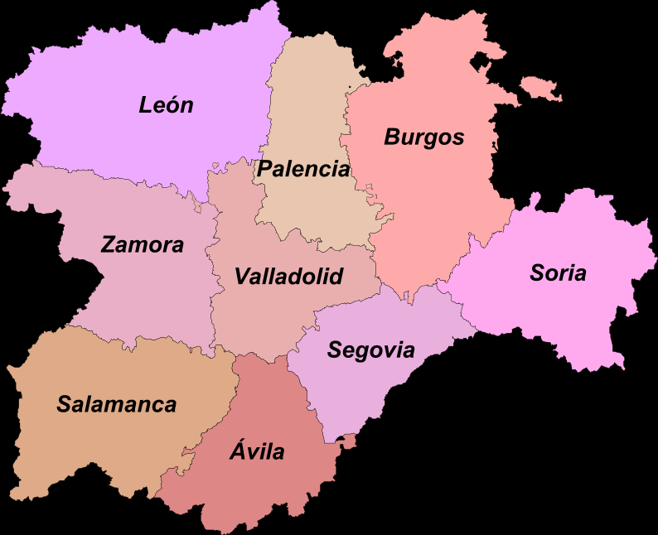
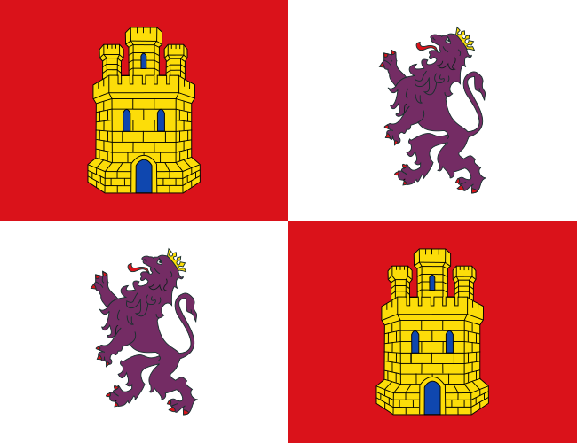
Territorio geografia y politica
,Población : 2 558 453 hab,
,6e mas populao provencia de Espagna
,Mas grande provencia de Espagna
occupando 20 %
.Valladolid es la capital.
,El presidente actual de Castilla y Leon es Juan
Vicente Herrera desde 2001

Slide 3
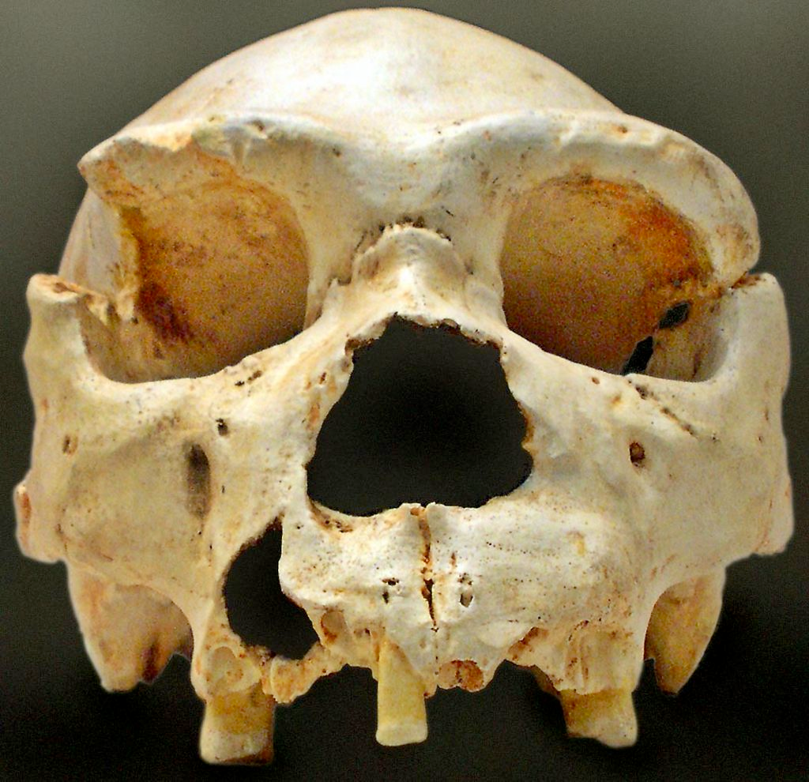
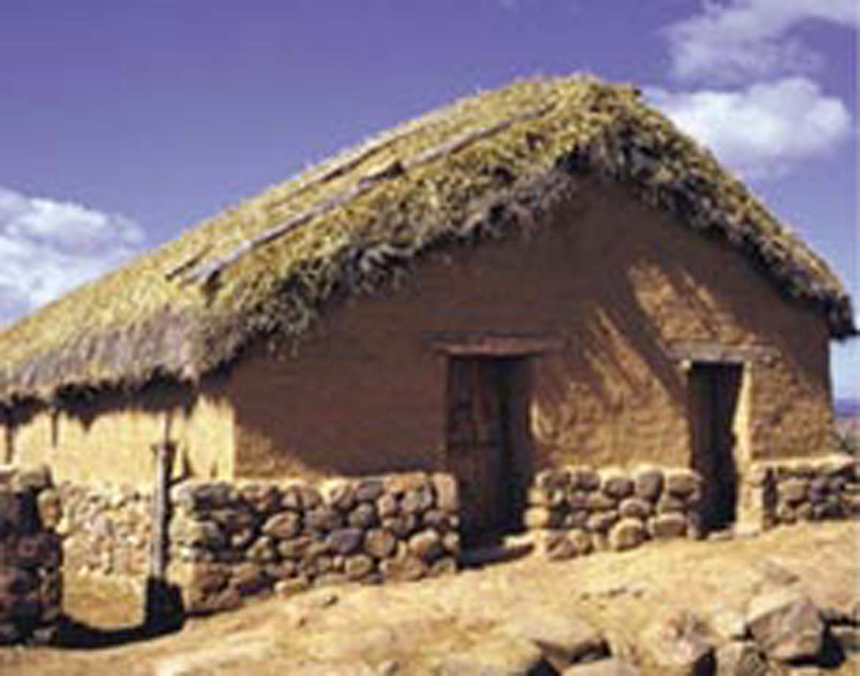
Historia y Lenguas
La historia
Las lenguas
.Resultado de una unión
.En la prehistoria Castilla y Leon era habitada con pueblos.
. Antes de la llegada de los romanos, se sabe que los territorios que conforman hoy Antes de los romanos, Castilla y Leon estaba ocupado con pueblos celtas.
.Idioma oficial : Castellano
.Otros idiomas : Leonés y gallego

Slide 4
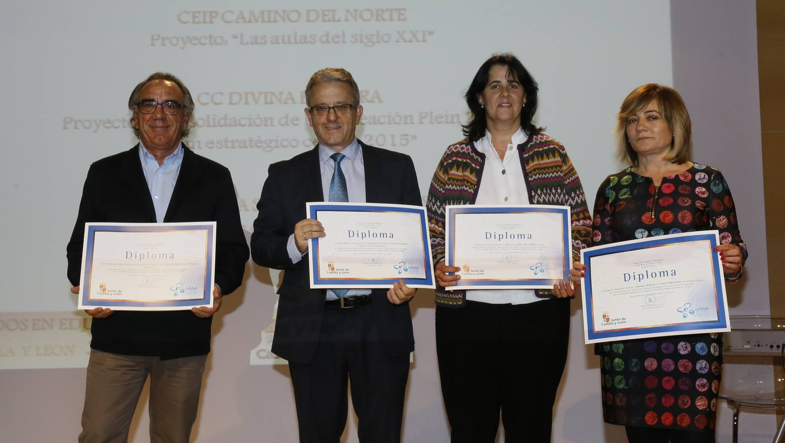
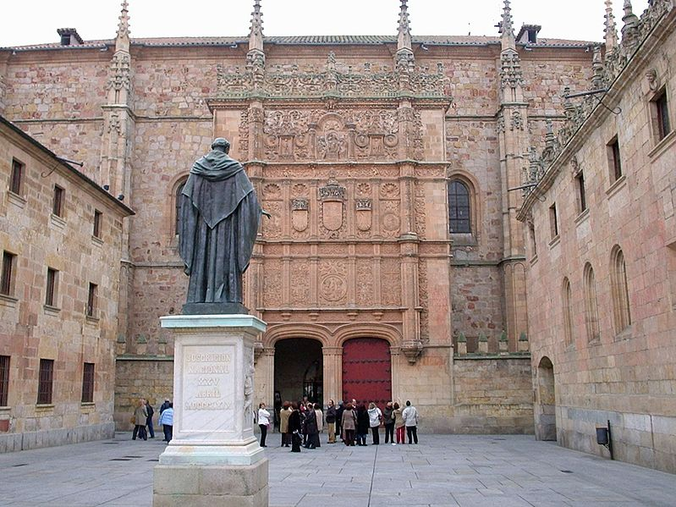
Educacion
.Educación en Castilla y León superior a la media española
. Resultados alumnos de Castilla y León mejores
Hay muchos universidades en Castilla y Léon

Slide 5
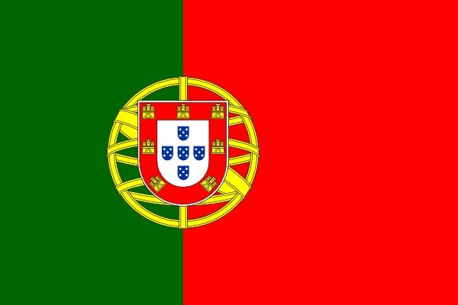

Slide 6
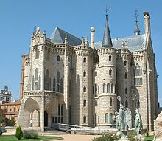
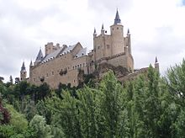
Sitios turísticos
Segovia
Palacio Episcopal de Astorga

Slide 7
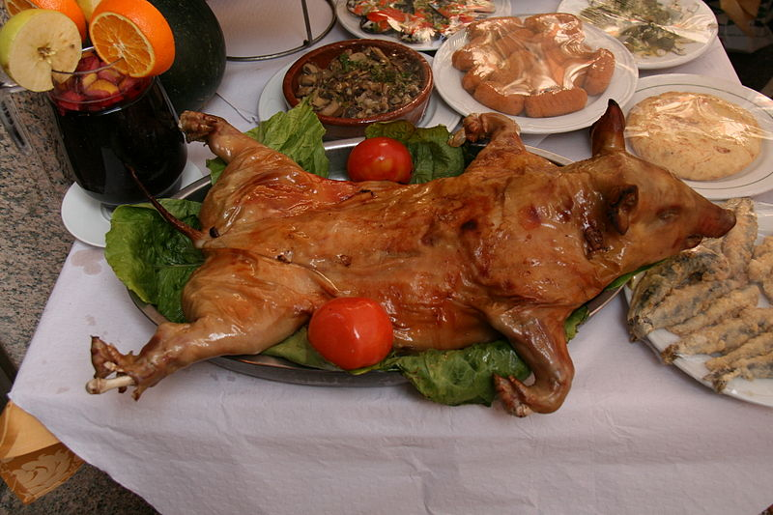
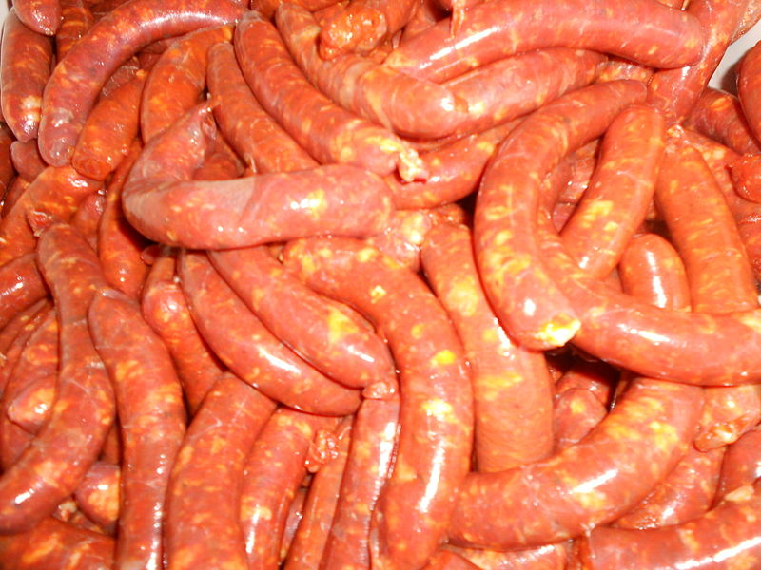
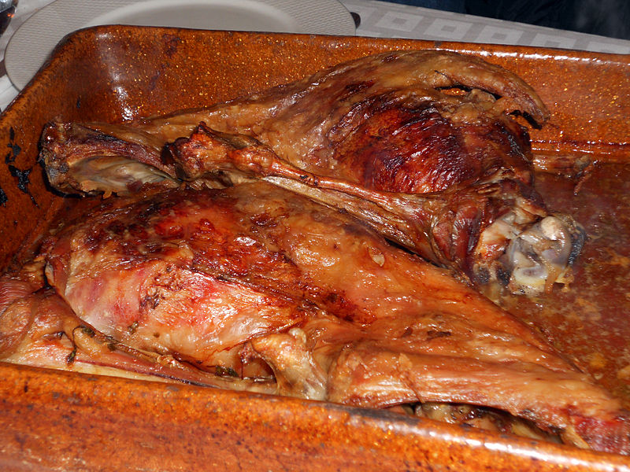
Comida
Cochinillo al horno
Salchicha de Zaratan blanca y roja
Lechazo asado

Slide 8
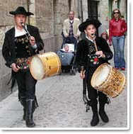
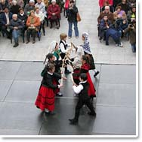
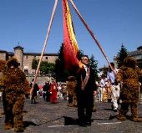
Fiestas
. Fiesta de La Charrada
. Los Hombres de Musgo

Slide 9
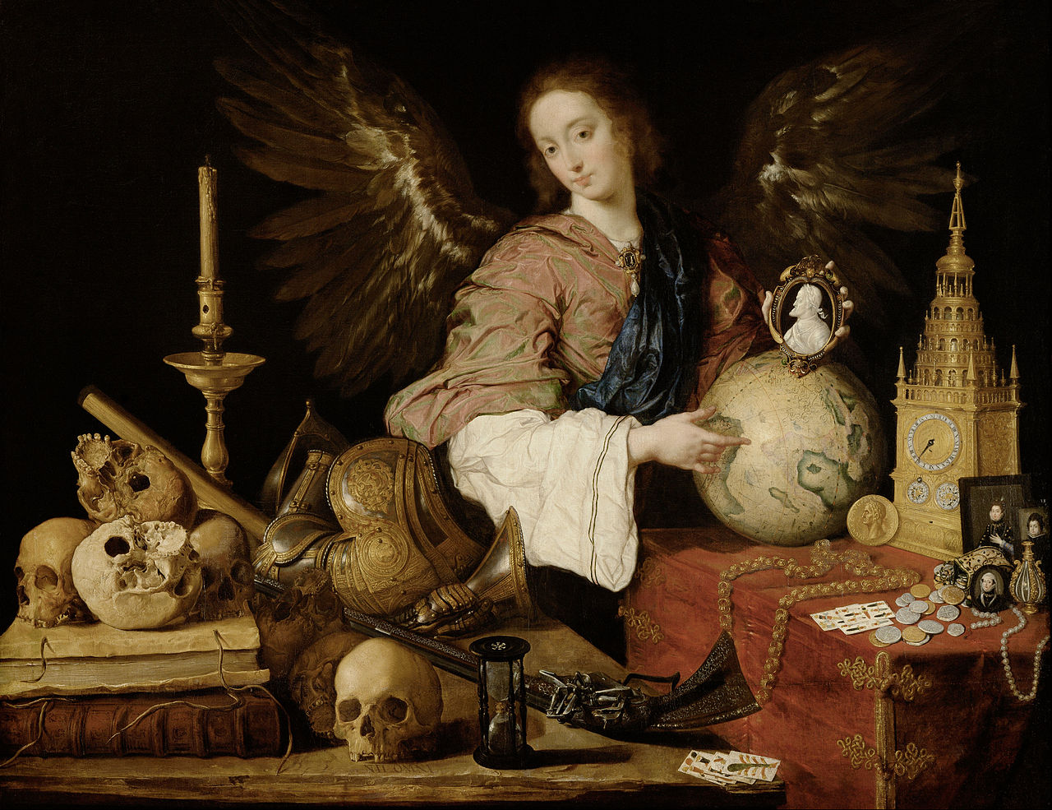
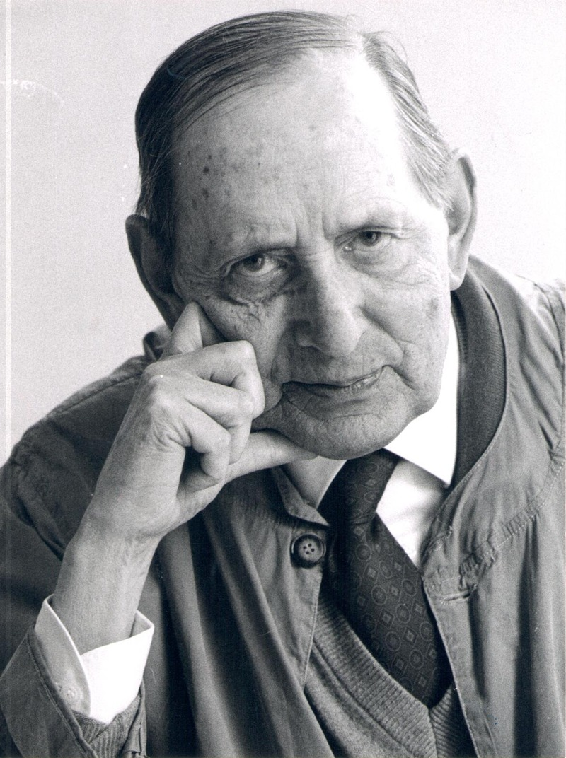
Personajes famosos
Miguel Debiles
Alegoría de la vanidad, Museo de Historia del Arte, Viena.

